Slide 1
Praxisbezogener Einsatz des Maschinenkonnektors auf einem CCI-ISOBUS-Terminal zur Auftragsdaten- und Statusübermittlung
iGreen Pressekonferenz
13. März 2012
DFKI, Kaiserslautern

Slide 2
Agenda
Einsatzgebiete des Maschinenkonnektors
Auftragsdatenverarbeitung
Echtzeit-Maschinendatenaustausch am Beispiel Flottenmanagement
Zusammenfassung und Ausblick
Jan Horstmann 13. März 2012 Folie 2 von 15

Slide 3
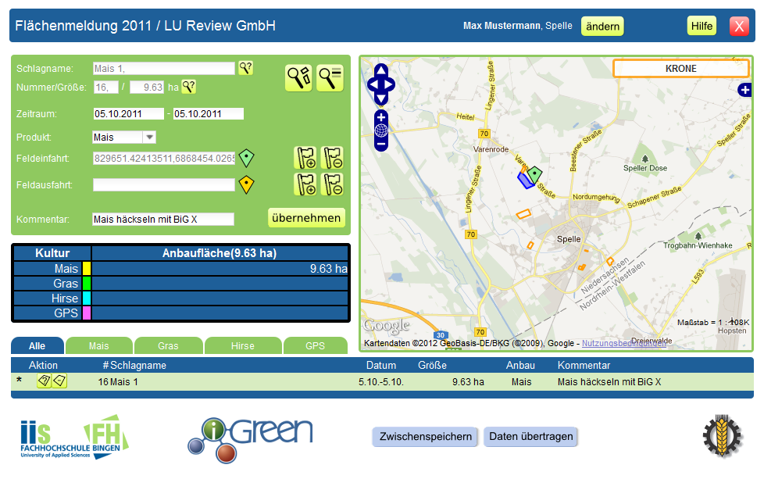
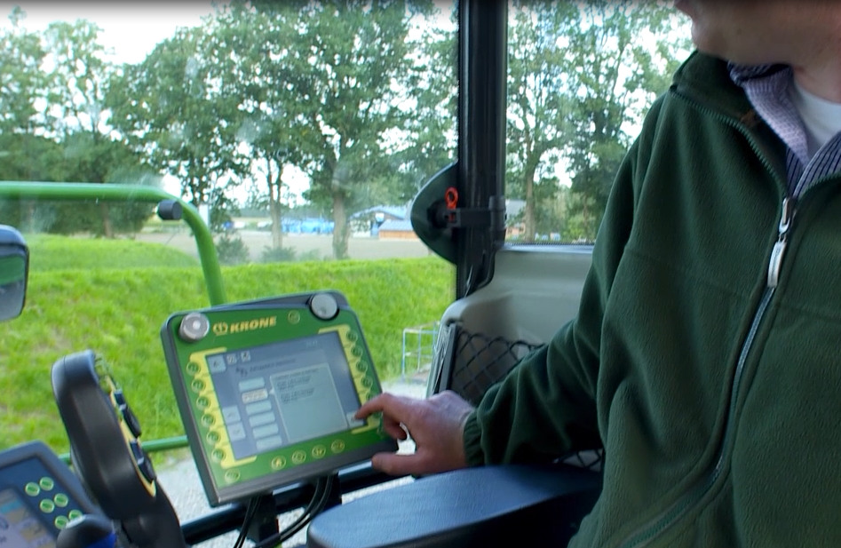
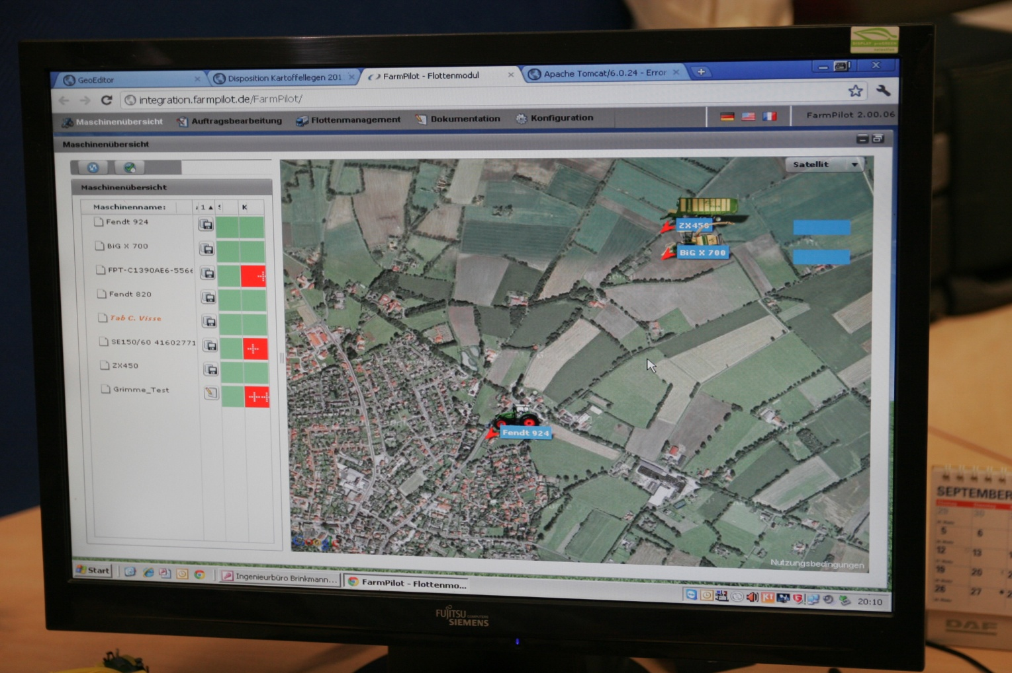
Einsatzgebiete des Maschinenkonnektors
Maschinenkonnektor verbindet Maschinen, Infrastruktur und mobile Endgeräte miteinander
  Initiale Auftragsplanungen aus dem Büro zur Maschine
  Abgeschlossene Auftragssets von der Maschine ins Büro
  Maschinenkonnektor ist eine universelle Flottenmanagementschnittstelle
  Maschinenkonnektor erlaubt Datenaustausch mit Smartphones
  Transportfahrzeuge können mit dem Erntegut auch Daten transportieren
  (Huckepack-Maschinendatentransfer)
Quelle: GeoFormular, IIS, FH Bingen
Quelle: CCI200 auf BiG X, KRONE
Quelle: FarmPilot, Arvato Systems
Jan Horstmann 13. März 2012 Folie 3 von 15

Slide 4

Einsatzgebiete des Maschinenkonnektors
Maschinenkonnektor bietet Kundennutzen durch
  Herstellerübergreifende und standardisierte Datenverarbeitung
  (gemäß ISO 11783 ISOBUS und ISOXML Standard)
  Unterstützung vielfältiger Datenübertragungswege
    USB-Stick / Speicherkarte
    Internetverbindung
    WLAN-Verbindung
    …
  Der Lohnunternehmer / Maschinenbetreiber kann
    Aufträge einfach zur Maschine übertragen
    Abgearbeitete Aufträge analysieren
    (Arbeitszeiten, Kraftstoffverbrauch, Erntemengen, Erntequalität, uvm…)
    Während der Ernte den Arbeitsfortschritt überwachen
    Telemetrie-Daten der Maschinen herstellerübergreifend einsehen
    die Abrechnungsprozesse und das Betriebscontrolling vereinfachen
Jan Horstmann 13. März 2012 Folie 4 von 15

Slide 5
Agenda
Einsatzgebiete des Maschinenkonnektors
Auftragsdatenverarbeitung
Echtzeit-Maschinendatenaustausch am Beispiel Flottenmanagement
Zusammenfassung und Ausblick
Jan Horstmann 13. März 2012 Folie 5 von 15

Slide 6
Ablaufschema des Datenmanagements
Definition der Flächen
(Landwirt)
Neuer Auftrag für Dienstleister
Prozess
Auftrags-vergabe
Disposition des Auftrags
(Maschine, Fahrer, etc.)
Infrastruktur
iGreen OnlineBox, Smartphone, andere Maschine
1. Landwirt
2. Dienstleister
Neuer Auftrag für Maschine
Prozess
Auftragsübermittlung zur Infrastruktur
Maschinenkonnektor
Prozess
Auftragsübermittlung zur Maschine
Abgeschlossener Auftrag
3. Fahrer / Maschine
Jan Horstmann 13. März 2012 Folie 6 von 15

Slide 7
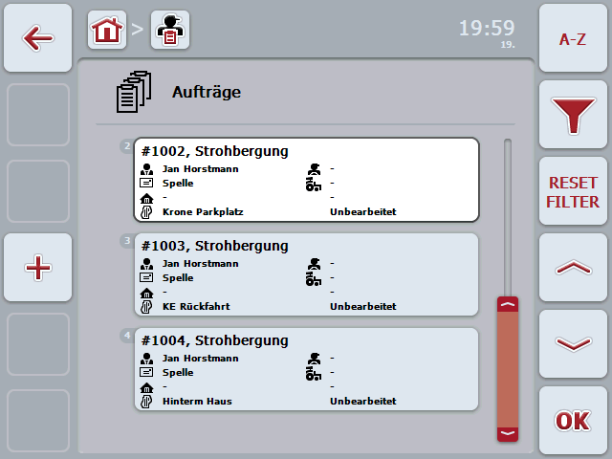
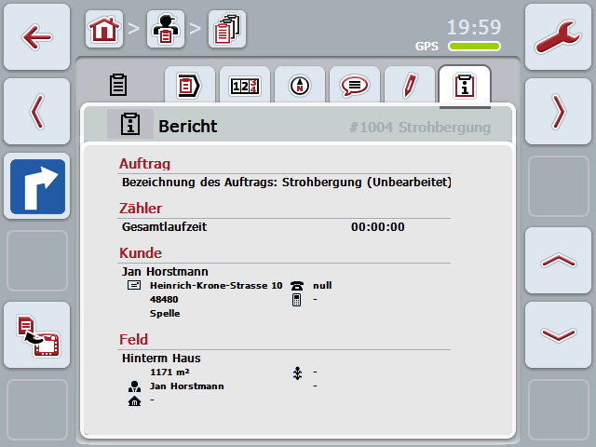
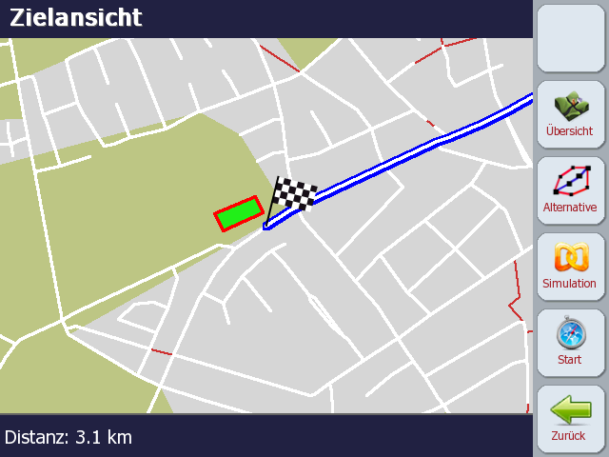
Bestandteile der ISOBUS / ISOXML-Aufträge
Geplante Auftragsset aus dem Büro
  Auftragsnamen
  Kundennamen, Telefonnr. sowie vollständige Kunden-Stammdaten
  Flächenname, Flächengröße und Geo-Koordinaten
  Feldeinfahrtspunkt
  Anbauinformationen (Fruchtart, Sorten, etc…)
  Besonderheiten und Kommentare
Quelle: Fieldnav auf CCI200, Lacos
Quelle: CCI200 Taskcontroller an BiG Pack, Krone
Jan Horstmann 13. März 2012 Folie 7 von 15

Slide 8
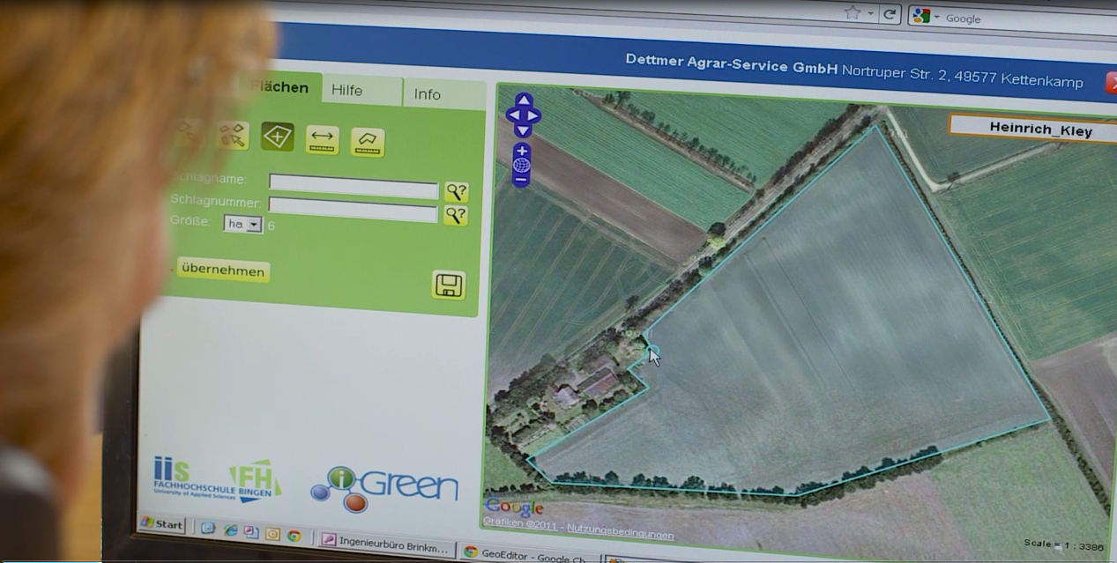
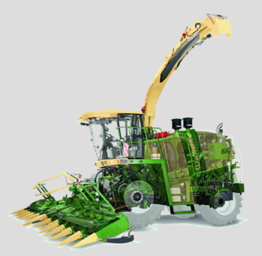
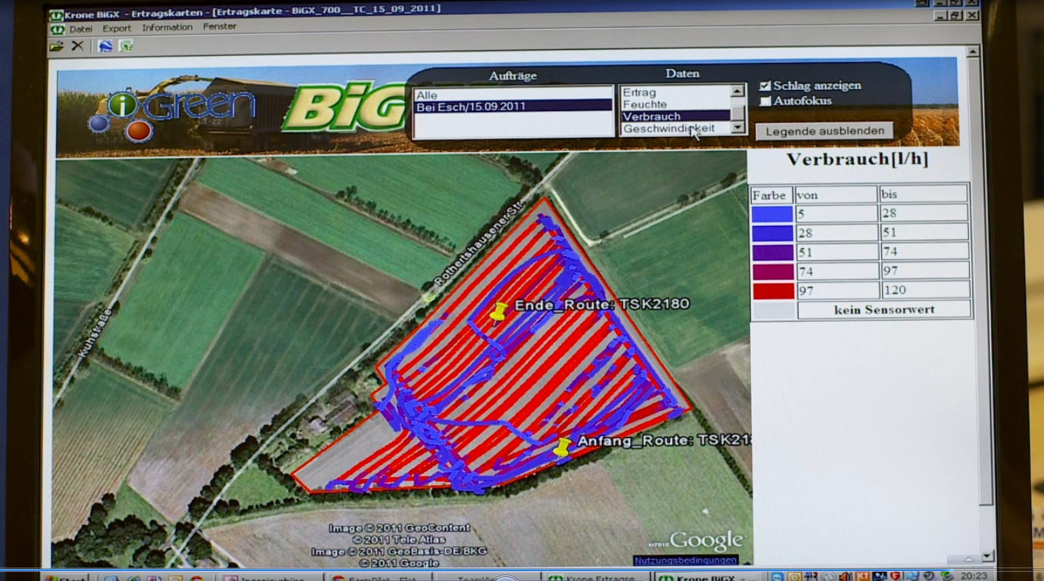
ISOXML-Auftragsdaten
Auftragsdatenübermittlung
  Initiale Auftragsplanungen aus dem Büro zur Maschine
  Abgeschlossene Auftragssets von der Maschine ins Büro
Quelle: GeoEditor, IIS, FH Bingen
Quelle: CCI200 auf BiG X, Krone
Quelle: CCI200 auf BiG X, Krone
Quelle: BiG Data Tool, Krone
Jan Horstmann 13. März 2012 Folie 8 von 15

Slide 9
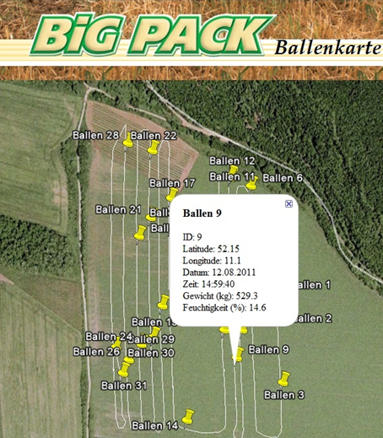
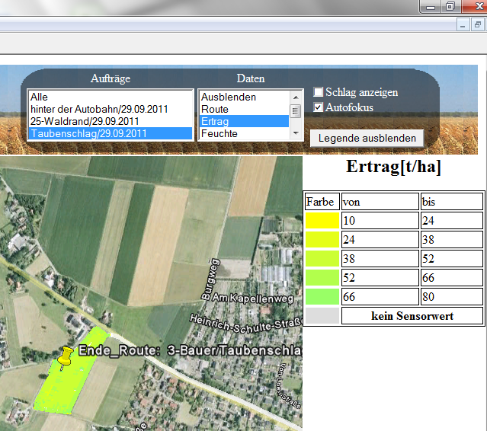

Abgeschlossene Aufträge im Büro auswerten
Ergebnisse der Datenverarbeitung von ISOXML:
  Arbeitszeiten pro Auftrag / Fläche
  Kraftstoffverbrauch
  Betriebsmittelverbrauch (Garn, PSM, etc…)
  Maschinendaten (Einstellungen und Sensordaten)
  Ertragskarten
  Kommentare des Fahrers
  Fahrtstrecken
  Uvm…
Quelle: BiG Data Tool, Krone
Jan Horstmann 13. März 2012 Folie 9 von 15

Slide 10
Agenda
Einsatzgebiete des Maschinenkonnektors
Auftragsdatenverarbeitung
Echtzeit-Maschinendatenaustausch am Beispiel Flottenmanagement
Zusammenfassung und Ausblick
Jan Horstmann 13. März 2012 Folie 10 von 15

Slide 11
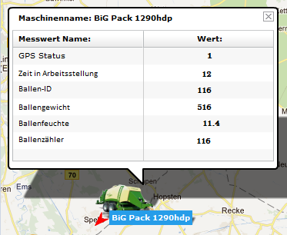
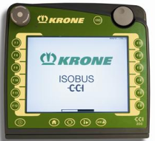
Echtzeit-Maschinendatenaustausch
Maschinenkonnektor ermöglicht herstellerübergreifendes Flottenmanagement (bei vorhandener Online-Verbindung)
  Übertragung aktueller Maschinenpositionen an beliebige Portale / Smartphones und Maschinen
  Übermittlung des aktuellen Maschinenstatus
    Arbeitsstellung ja / nein
    Sensor- und Messwerte
    Kraftstoffverbrauch und Tankfüllstand
    Aktuelle Ernteinformationen (Qualität, etc…)
    Beliebig erweiterbar
Quelle: FarmPilot, Arvato Systems
Jan Horstmann 13. März 2012 Folie 11 von 15

Slide 12
Agenda
Einsatzgebiete des Maschinenkonnektors
Auftragsdatenverarbeitung
Echtzeit-Maschinendatenaustausch am Beispiel Flottenmanagement
Zusammenfassung und Ausblick
Jan Horstmann 13. März 2012 Folie 12 von 15

Slide 13



Zusammenfassung
Der Maschinenkonnektor ist ein Werkzeug zur herstellerübergreifenden Standardisierung der Maschinendatenkommunikation
Alle Umsetzungen des Maschinenkonnektors puffern Daten bei Verbindungsabbrüchen (Funkloch, etc…)
Er erledigt seine Aufgaben im Hintergrund, völlig unsichtbar für seine Anwender
Kundennutzen entsteht durch die praktische Umsetzung auf aktuellen ISOBUS-Terminals, Smartphones und Infrastrukturkomponenten
Jan Horstmann 13. März 2012 Folie 13 von 15

Slide 14


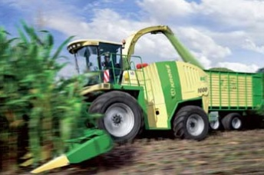
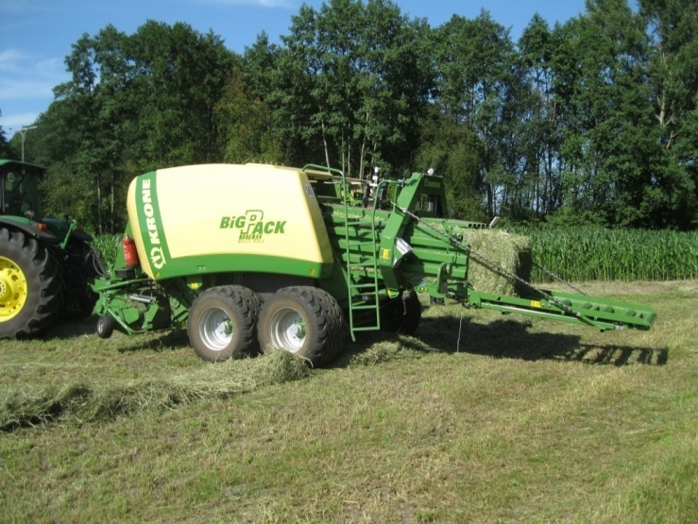
Ausblick
Zukünftig werden Methoden und Arbeitsweisen des Maschinenkonnektors mit in den ISOBUS-Standard (ISO11783) eingearbeitet
AEF Arbeitsgruppe Farm Management Information Systems beschäftigt sich mit der Weiterentwicklung des Standards
Alle Landtechnik-Hersteller sind aufgefordert, proprietäre und geschlossene Datenmanagement-Lösung gemäß ISOBUS-Standard zu öffnen und Maschinenkonnektor-Methodiken umzusetzen
Jan Horstmann 13. März 2012 Folie 14 von 15

Slide 15

Das Projekt i-Green wird gefördert vom
Vortragender:
Dipl.-Wirt.-Inf. (FH) Jan Horstmann
Maschinenfabrik Bernard KRONE GmbH
Mail: Jan.Horstmann@Krone.de
Telefon: +49(0)5977 - 9350

